Slide 1
Manuale per l’organizzazione di un corso in modalità blended

Slide 2
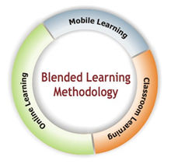
Cos’è un corso blended?
È un mix di ambienti d’apprendimento diversi, infatti combina il metodo tradizionale in aula con un’attività online.
Il corso blended può essere tenuto da uno o più tutor che realizzano le diverse sequenze del corso, seguono le attività online, offline e in presenza, verificano e valutano il materiale prodotto dai corsisti e le attività svolte.

Slide 3
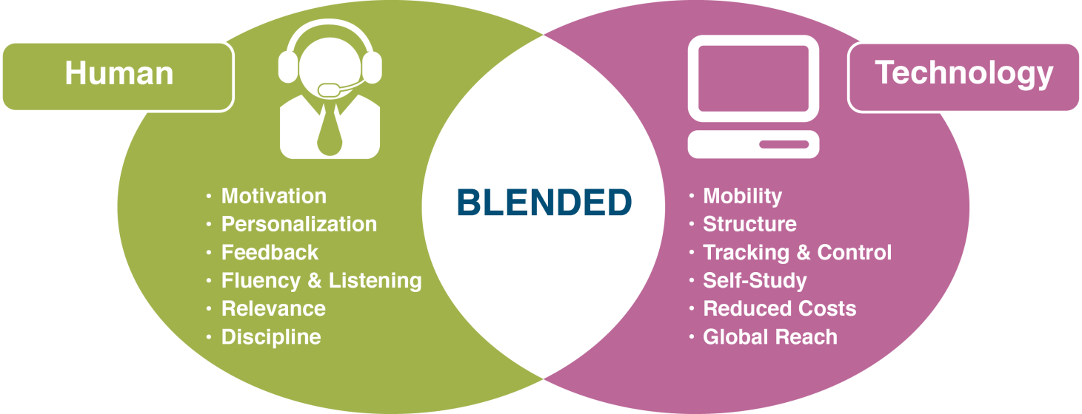
Perché fare un corso in modalità blended?
C’è un maggiore utilizzo della tecnologia.
Condivisione immediata del proprio artefatto.
Possibilità di lavoro da casa.
Esperienza di teamworking.
Flessibilità nella divisione del tuo tempo.

Slide 4

Svantaggi rispetto ad un corso normale:
Mancanza di interazioni fisiche
Necessità di una connessione ad internet
Riduzione della competizione con gli altri studenti.
Mancanza di concentrazione.

Slide 5
Come formare un gruppo
Il gruppo deve essere piccolo.
I membri del gruppo devono andare d’accordo.
Deve esserci impegno costante da ogni membro del gruppo.
I componenti del gruppo devono saper collaborare.

Slide 6


Esempi di siti dove fare dei corsi blended
PSSE
GitHub
Google Drive

